Slide 1
單元3 利用TextView、EditText和Button設計App的操作畫面

Slide 2
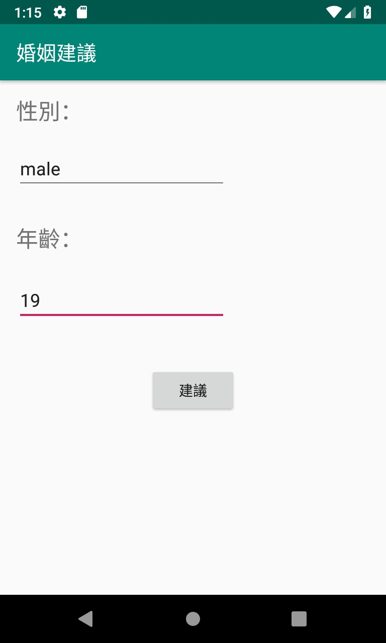
婚姻建議App
這個App會用到三種介面元件：TextView是用來顯示說明訊息，EditText可以讓使用者輸入資料，Button則是讓使用者按下。

Slide 3
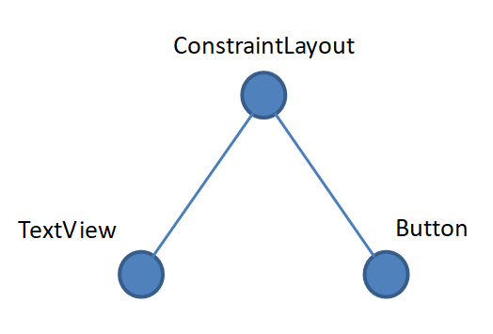
介面佈局檔的架構
介面佈局檔是一個xml格式的純文字檔，我們會在裏頭加入各種介面元件，例如按鈕。介面元件之間的從屬關係可以用樹狀圖來表示：

Slide 4
介面佈局檔的架構
以下是單元2圖2-16的介面佈局檔的程式碼（完整程式碼請參考書上內容）：
<?xml version="1.0" encoding="utf-8"?>
<android.support.constraint.ConstraintLayout
...>
<TextView
android:layout_width="wrap_content"
android:layout_height="wrap_content“
android:text="Hello World!“
android:id="@+id/textView“
... />
<Button
android:id="@+id/button"
android:layout_width="wrap_content"
android:layout_height="wrap_content“
android:text="Button“
... />
</android.support.constraint.ConstraintLayout>
這個介面佈局檔的最外層是一個ConstraintLayout介面元件，它的內部包含一個TextView元件和一個Button元件。標籤<android.support.constraint.ConstraintLayout …>和</android.support.constraint.ConstraintLayout>之間的部分都是屬於ConstraintLayout元件內部，而在「<」和「>」符號之間是元件的屬性設定。

Slide 5
TextView介面元件
TextView介面元件的功能是顯示文字，使用者無法編輯其中的內容。在介面佈局檔中我們可以依照下列語法加入TextView元件：
<TextView
屬性名稱="屬性值"
․․․(其它屬性設定) />
以上格式是xml的語法。TextView是標籤名稱，它表示是哪一種介面元件，後面是設定介面元件的屬性。例如我們可以用android:id這個屬性來指定元件的名稱，元件名稱的格式是「@+id/元件名稱」

Slide 6
TextView介面元件
android:layout_width、android:layout_height和android:text，分別用來設定元件的寬、高、和顯示的文字，例如以下範例：
<TextView
android:id="@+id/txtResult"
android:layout_width="match_parent"
android:layout_height="wrap_content"
android:text="@string/result" />
這段程式碼的功能是增加一個名為txtResult的TextView元件，它的寬度設定為match_parent，也就是填滿它的上一層的寬度，高度設定為wrap_content，表示由文字的高度來決定。元件中會顯示一個名字叫做result的字串，這個字串是定義在字串資源檔strings.xml中。

Slide 7
EditText介面元件
EditText元件可以讓使用者輸入文字。介面佈局檔中可以依照以下語法加入EditText元件：
<EditText
屬性名稱="屬性值"
․․․(其他屬性設定) />
它和前面TextView元件語法的差別只有標籤名稱不同，其他的格式都一樣。

Slide 8
EditText介面元件
例如我們可以利用以下程式碼建立一個EditText元件：
<EditText
android:id="@+id/edtGender"
android:layout_width="match_parent"
android:layout_height="wrap_content"
android:inputType="text"
android:hint="@string/edt_sex_hint" />
android:inputType屬性是用來限制這個元件可以接受的字元類型。text表示可以輸入任何型態的字元，如果把它改成number，就只能夠輸入0~9的數字字元。android:hint屬性是用來顯示提示文字。當EditText元件中沒有輸入任何資料時，會顯示這個提示文字。

Slide 9
Button介面元件
Button元件的功能是當使用者按下它的時候，會開始執行設定的程式碼。在介面佈局檔中加入Button元件的語法格式如下：
<Button
屬性名稱="屬性值"
․․․(其他屬性設定) />
除了標籤名稱換成Button之外，其餘都和前面元件的語法相同。

Slide 10
Button介面元件
以下程式碼會在介面佈局檔建立一個按鈕，按鈕上面顯示一個名字叫做btn_do的字串，這個字串是定義在字串資源檔strings.xml裏頭：
<Button
android:id="@+id/btnDoSug"
android:layout_width="match_parent"
android:layout_height="wrap_content"
android:text="@string/btn_do" />

Slide 11
設計App的操作畫面
Step 1. 先依照上一個單元介紹的方式建立一個App專案。新專案的介面佈局檔會顯示「Hello World!」，它是在一個TextView元件中。

Slide 12
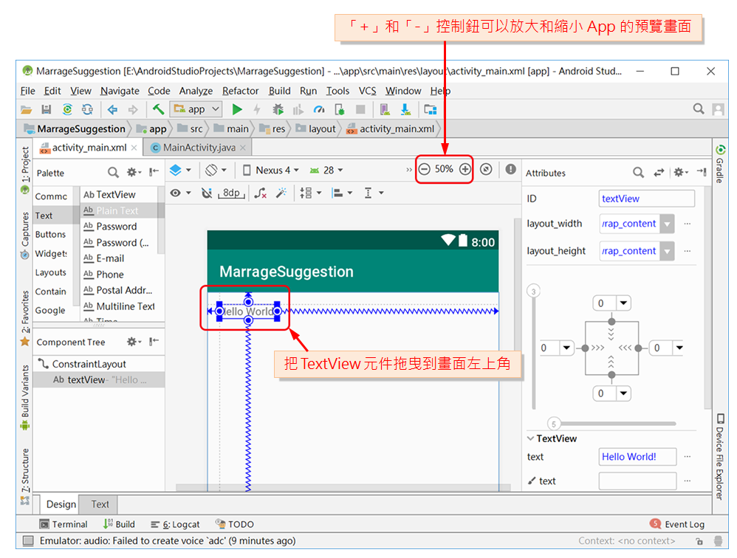
設計App的操作畫面
Step 2. 用滑鼠左鍵按住該TextView元件，不要放開，將它拖曳到畫面左上角，如圖3-3。

Slide 13
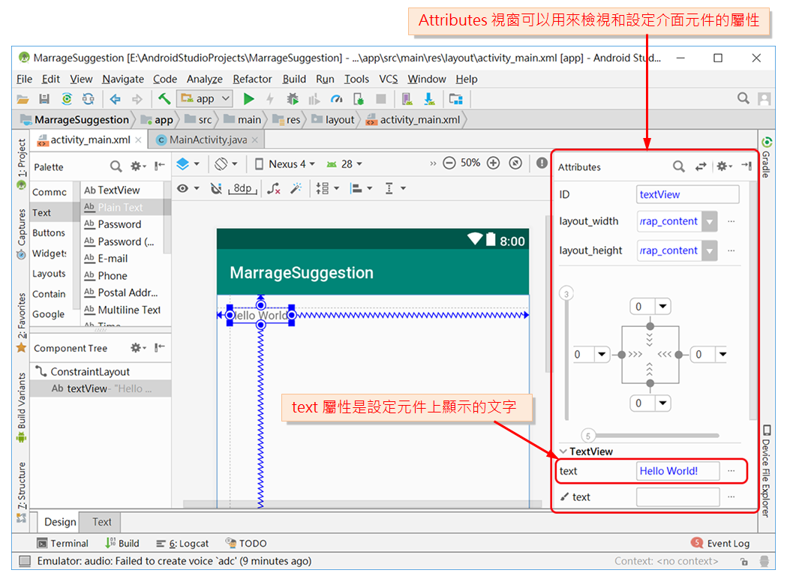
設計App的操作畫面
Step 3. 接下來要變更TextView元件中顯示的文字，用滑鼠左鍵點一下該TextView元件，然後在Android Sdutio右邊的Attributes視窗找到text屬性（參考圖3-4），點選它右邊的「∙∙∙」按鈕。

Slide 14
設計App的操作畫面
Step 4. 畫面會出現圖3-5的對話盒，點選右上角的Add new resource，再選擇New string Value。

Slide 15
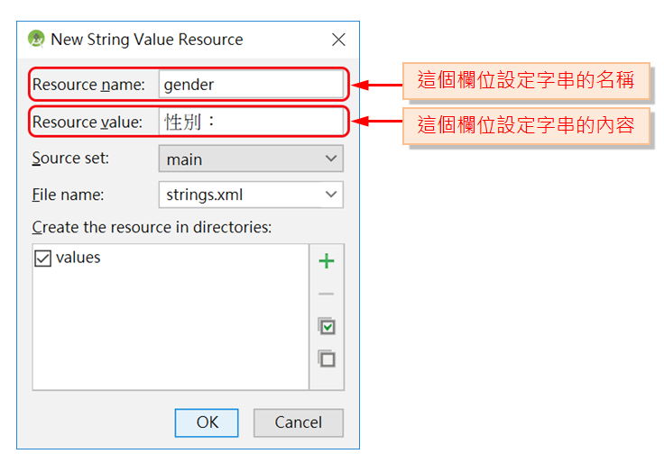
設計App的操作畫面
Step 5. 畫面會出現圖3-6的對話盒，最上面的欄位是設定字串名稱。字串名稱一定要用小寫英文或是底線字元「_」，請輸入gender。第二個欄位是輸入字串的內容，字串內容可以使用任何語言，像是繁體中文、簡體中文、日文...。請在這裡輸入「性別：」。

Slide 16
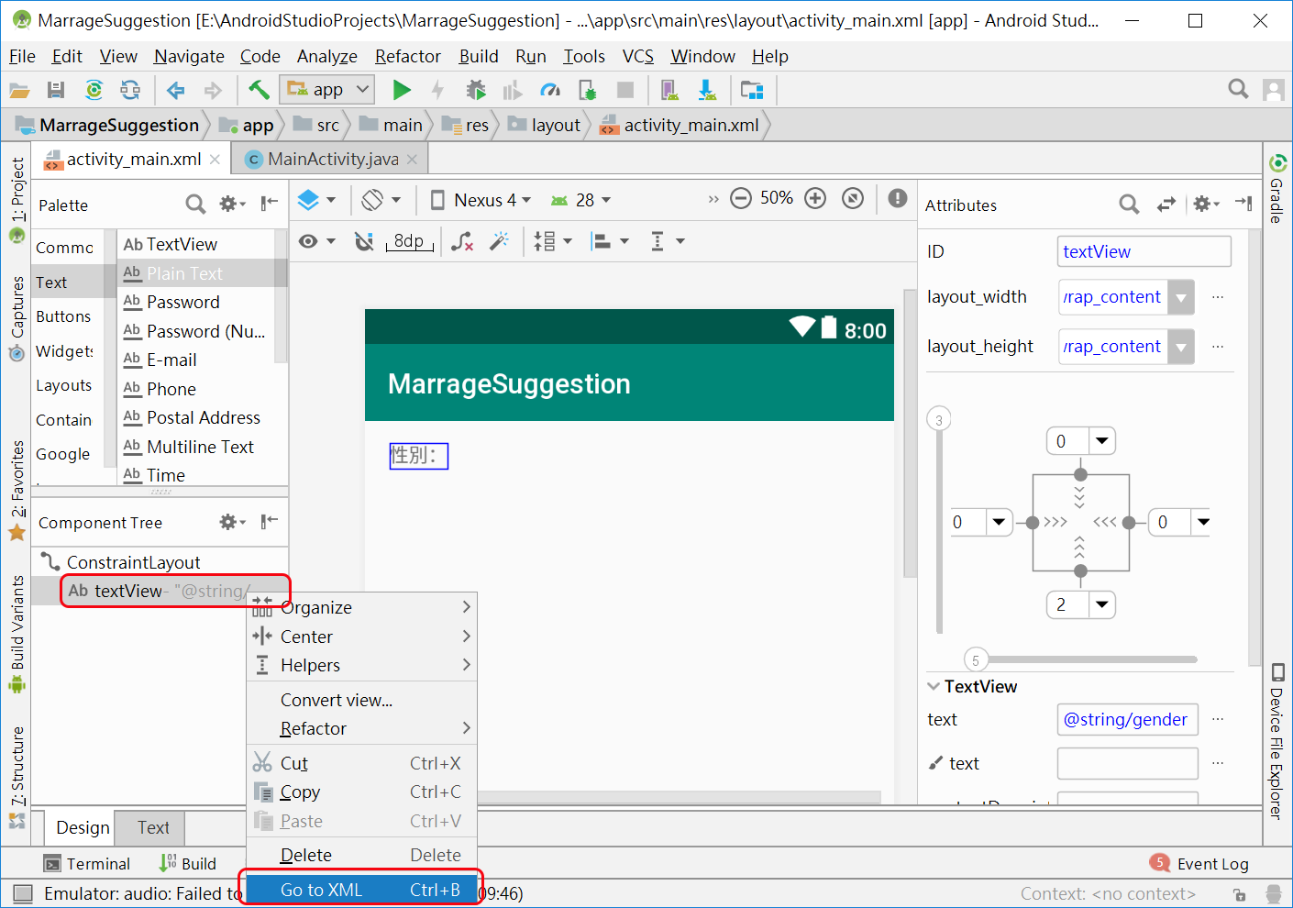
設計App的操作畫面
Step 6. 接下來我們要修改字體大小。用滑鼠右鍵點選左下角的Component Tree視窗中的textView元件（參考圖3-7），選擇Go to XML，就會切換到該元件的程式碼。

Slide 17
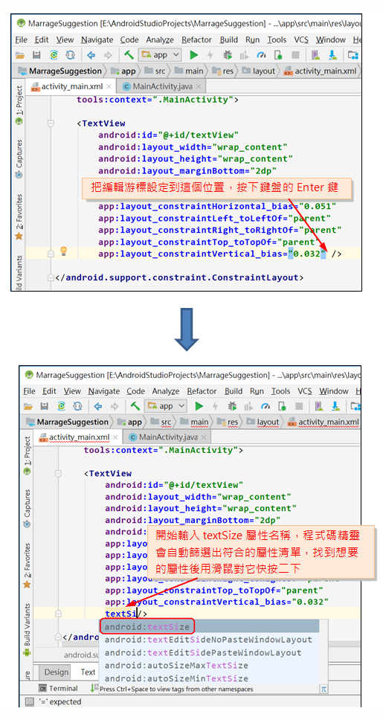
設計App的操作畫面
Step 7. 現在我們要修改介面佈局檔的程式碼，幫TextView元件加入字體大小的設定。請參考圖3-8的操作說明，在TextView元件中新增一行屬性設定。這個textSize屬性是指定介面元件上顯示的字體大小，字體大小的單位必須是sp。

Slide 18
設計App的操作畫面
設定介面元件屬性的第二種方法：
先用滑鼠點選要設定屬性的元件，右邊的Attributes視窗會顯示它的屬性，但是它只顯示常用屬性，如果要檢視全部屬性，必須點選Attributes視窗上方工具列中的「↹」按鈕，就可以在屬性清單中找到要修改的屬性。如果要搜尋屬性，可以點選旁邊的搜尋按鈕。

Slide 19
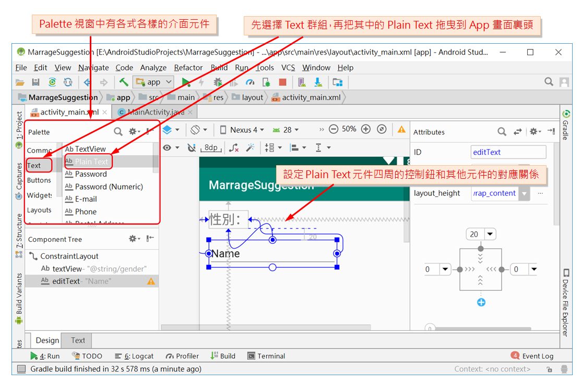
設計App的操作畫面
Step 8. 參考圖3-9的說明操作。

Slide 20
設計App的操作畫面
Step 9. 上一個步驟加入的Plain Text其實就是EditText元件，我們要修改ID和text這二個屬性。因為程式碼會用到這個元件，所以要依照它的用途來命名。這個EditText元件是讓使用者輸入性別，所以我們將它取名為edtGender。開頭小寫edt表示它是一個EditText元件。ID屬性在Attributes視窗最上面，直接將它改成edtGender。然後往下捲動，找到text屬性，把它的內容清空。這樣App啟動的時候就不會顯示任何文字。

Slide 21
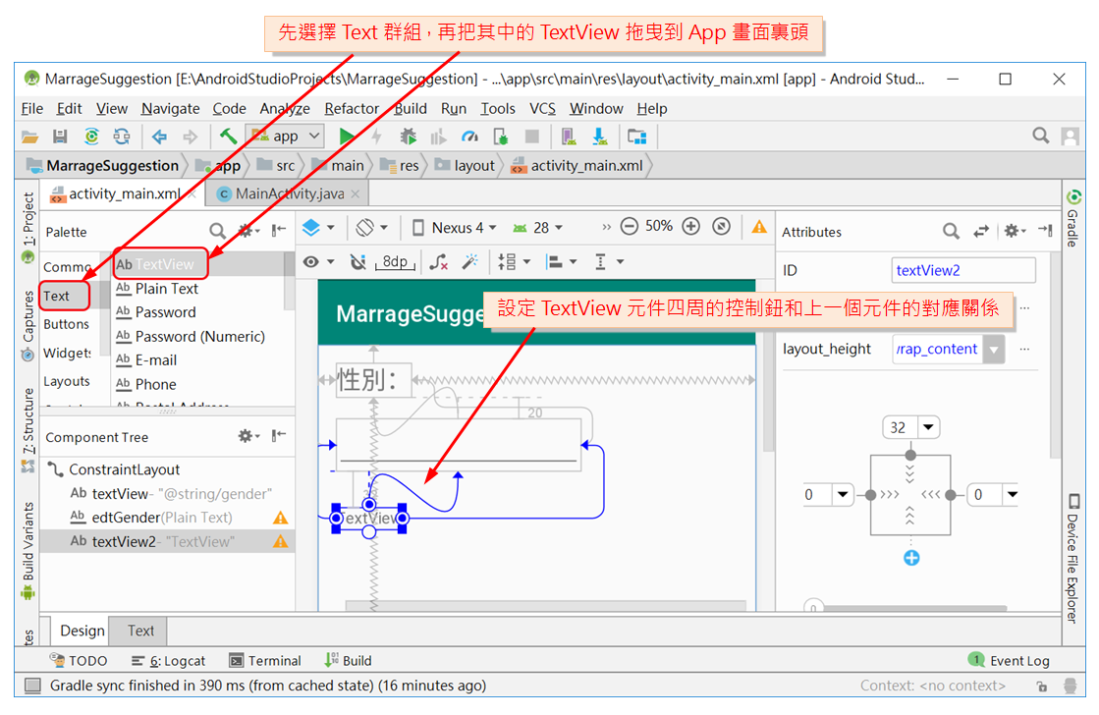
設計App的操作畫面
Step 10. 接下來要再加入一個TextView元件，操作方式類似步驟八。唯一的不同就是換成TextView，請參考圖3-10。

Slide 22
設計App的操作畫面
清除介面元件之間的連結：
如果想要清除介面元件之間的連結，可以先用滑鼠左鍵點一下要清除連結的元件，然後把滑鼠游標移到該元件上，就會在元件左下方顯示一個紅色的「X」，用滑鼠按一下該按鈕，就可以清除元件的連結。

Slide 23
設計App的操作畫面
Step 11. 現在重複步驟三到步驟七，把這個TextView顯示的文字換成「年齡：」（執行步驟五的時候可以把這個字串取名為age），字體大小同樣設定成22sp。
Step 12. 接下來再重複步驟八到九，在「年齡：」字串下方加入一個Plain Text元件，把它取名為edtAge。這個元件用來輸入年齡。

Slide 24
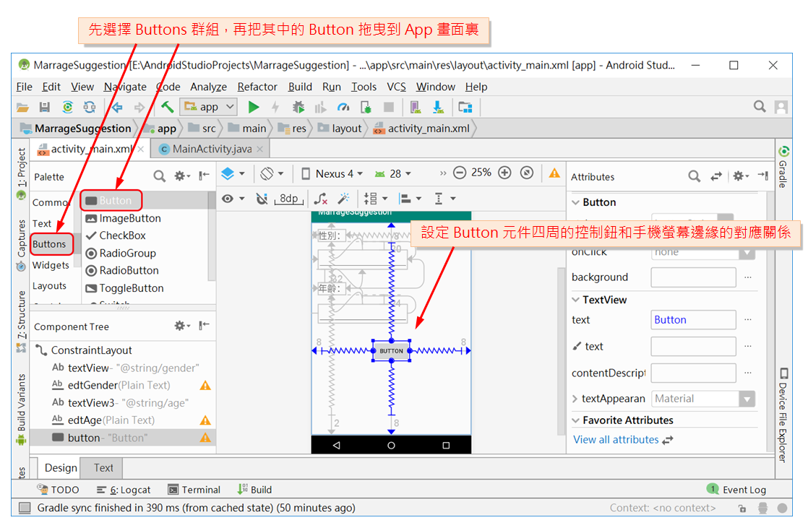
設計App的操作畫面
Step 13. 現在要加入一個按鈕。操作方式同樣類似步驟八，只不過換成Button元件，請參考圖3-11。另外在設定Button元件四周的連結關係時，換成連到手機螢幕邊緣，不是和其他元件連結。

Slide 25
設計App的操作畫面
Step 14. 接下來是修改Button元件的ID和text屬性。先把它的ID改為btnDo，再利用步驟三到步驟五的方法，把Button上顯示的文字改為「建議」。

Slide 26
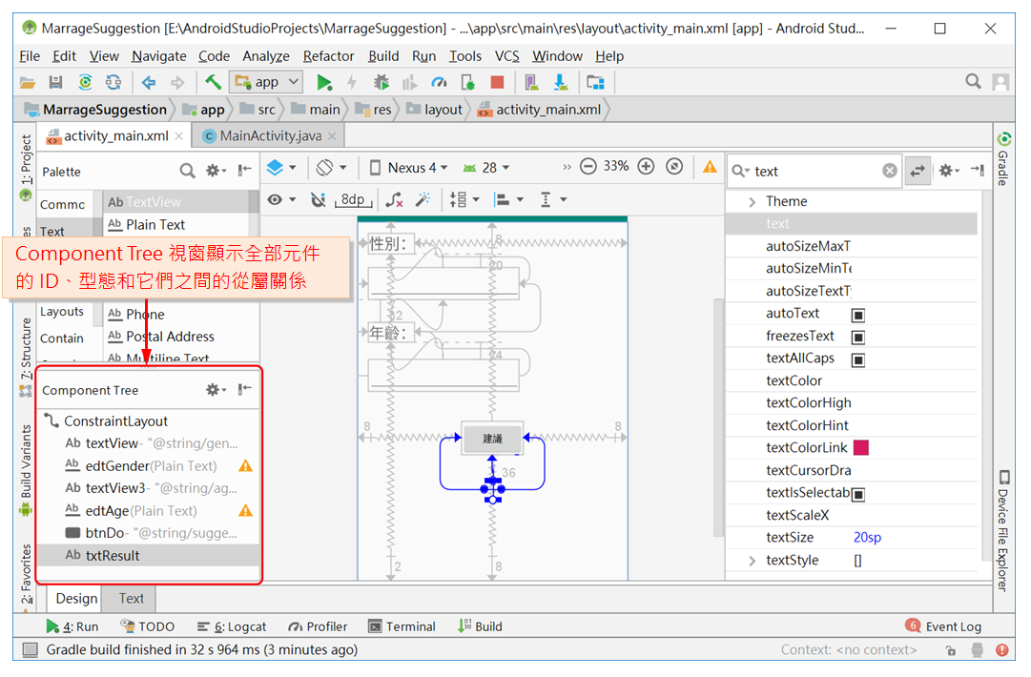
設計App的操作畫面
Step 15. 最後在Button元件下方加入一個TextView元件，把它的控制鈕連到上方的Button元件，然後將它的ID設為txtResult，清除它裏頭顯示的文字，最後把它的textSize屬性設為20sp。圖3-12是最後完成的畫面。

